Slide 1
Исаак Ньютон (25декабря 1642-20 марта 1727)

Slide 2
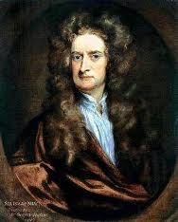
Исаак Ньютон
Родился 25 декабря 1642 г. Умер 20 марта 1727 года
Исаак Ньютон - английский физик и математик, создатель теоретических основ механики и астрономии. Он открыл закон всемирного тяготения, разработал (наряду с Г. Лейбницем) дифференциальное и интегральное исчисления, изобрел зеркальный телескоп и был автором важнейших экспериментальных работ по оптике. Ньютона по праву считают создателем "классической физики".

Slide 3
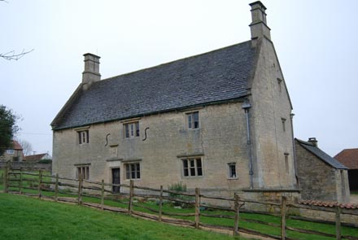
Детство Иссака Ньютона
Исаак Ньютон стал известен только в зрелом возрасте, а в детстве он был таким же задорным мальчишкой, как и все другие дети. Хотя, конечно же, он отличался от них безумной любовью к книгам и конструированию, но не больше того. Отцом Ньютона был мелкий фермер. Его родиной была деревня Вулсторп. Сейчас, в доме, в котором родился Исаак Ньютон в деревне Вулсторп находится музей, посвященный этому великому ученому. В детстве Исаак был очень болезненным и слабым, из-за того, что родился преждевременно.
Но не смотря на свою болезненность, ученый прожил более восьмидесяти лет. До рождения сына, отец Исаака так и недожил, что оставило огромный печальный отпечаток на душевном состоянии мальчика, но вскоре, мать снова вышла замуж. Позже она родила трех детей от него, и поэтому Исааку уделялось все меньше и меньше внимания, но это не мешало расти его внутреннему "я" и таланту. В восемь лет Ньютона отдали в школу, которая была расположена сравнительно недалеко - в соседней деревне Грэнтем. Там он жил в доме аптекаря. Кларк (сам аптекарь) отзывался о Ньютоне, как о необычайно спокойном человеке.

Slide 4
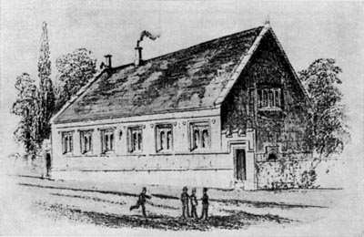
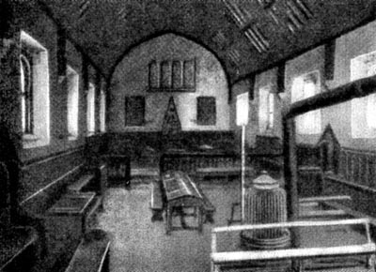
Детство Ньютона
В 1655 году 12-летнего Ньютона отдали учиться в расположенную неподалёку школу в Грэнтеме, где он жил в доме аптекаря Кларка. Вскоре мальчик показал незаурядные способности, однако в 1659 году мать Анна вернула его в поместье и попыталась возложить на 16-летнего сына часть дел по управлению хозяйством. Попытка не имела успеха — Исаак предпочитал всем другим занятиям чтение книг, стихосложение и особенно конструирование различных механизмов. В это время к Анне обратился Стокс, школьный учитель Ньютона, и начал уговаривать её продолжить обучение необычайно одарённого сына; к этой просьбе присоединились дядя Уильям и грэнтемский знакомый Исаака (родственник аптекаря Кларка) Хэмфри Бабингтон, член Кембриджского Тринити-колледжа. Объединёнными усилиями они, в конце концов, добились своего. В 1661 году Ньютон успешно окончил школу и отправился продолжать образование в Кембриджский университет.
Школа в Грэнтэме, в которой учился Ньютон
Класс в грэнтэмской школе

Slide 5
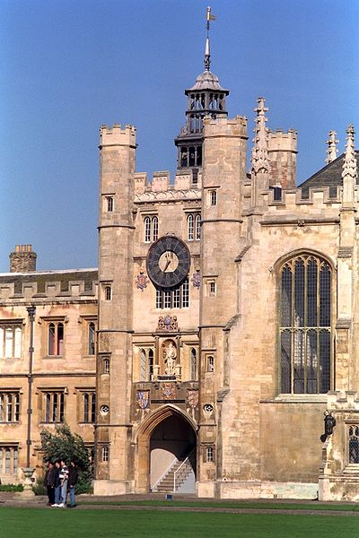
Обучение Ньютона в тринити- колледже
Самые яркие моменты в жизни Исаака Ньютона происходят во время его обучения в Тринити-колледже.
В июне 1661 года 18-летний Ньютон приехал в Кембридж. Согласно уставу, ему устроили экзамен на знание латинского языка, после чего сообщили, что он принят в Тринити-колледж (Колледж святой Троицы) Кембриджского университета. С этим учебным заведением связаны более 30 лет жизни Ньютона.
Всего в Тринити-колледже проживало 400 человек, включая студентов, слуг и 20 нищих, которым по уставу колледж обязан был выдавать подаяние. Учебный процесс находился в плачевном состоянии.
В апреле 1664 года Ньютон, сдав экзамены, перешёл в более высокую студенческую категорию что дало ему право на стипендию и продолжение обучения в колледже.
Тринити-колледж, часовая башня

Slide 6
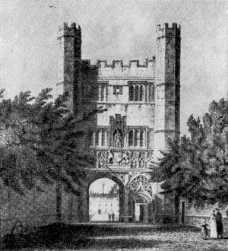
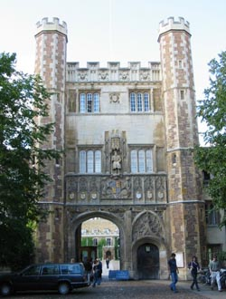
Ворота Тринити-колледжа. Акварель начала XIX века
[и фотография наших дней]

Slide 7
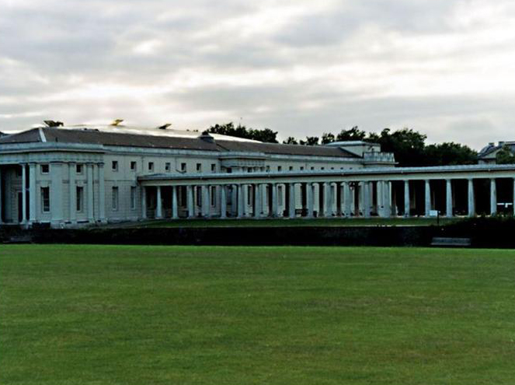
Расцвет творчества Ньютона
С 1661 по 1665 год Ньютон учился в Кембриджском университете. В возрасте 24 лет Ньютон познал самоуважение, увидел свое отличие от других и свое превосходство. Так Ньютон в 1666 году в письме к астроному Галлею сообщил о найденном им законе, управляющем падением тел и движением планет. Однако применив свою формулу к движению Луны, Ньютон вынужден был признать поражение: астрономы фиксировали местонахождение Луны вовсе не там, где следовало ей быть по формуле Ньютона. Он не захотел публиковать свой результат.
С 1669 по 1701 год работал в этом университете. В 1695 году был назван смотрителем, а с 1699 года - главным директором монетного двора в Лондоне.

Slide 8
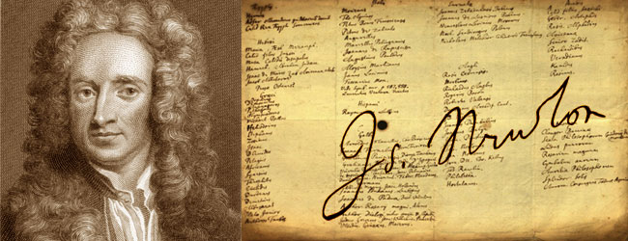
Президент Лондонского королевского общества
Позднее, в 1703 г., он стал президентом Лондонского королевского общества. В 1695 г. ученый был назначен на должность смотрителя Монетного двора. Этому, очевидно, способствовало то, что он изучал свойства металлов. Ньютону было поручено руководить перечеканкой всей английской монеты. Ему удалось привести в порядок расстроенное монетное дело Англии, и за это он получил в 1699 г. пожизненное высокооплачиваемое звание директора Монетного двора.

Slide 9
Второй зеркальный телескоп
В 1671 г. Ньютон построил свой второй зеркальный телескоп - большего размера и лучшего качества, чем первый. Демонстрация телескопа произвела сильное впечатление на современников, и вскоре после этого (в январе 1672 г.) Ньютон был избран членом Лондонского королевского общества - английской академии наук.

Slide 10
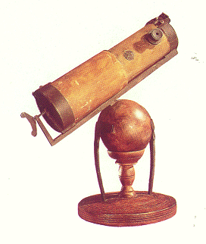
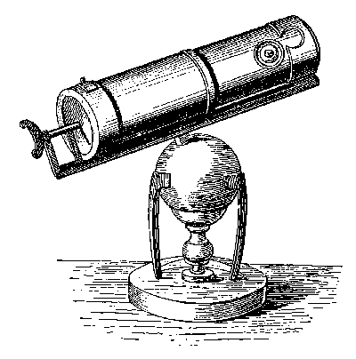
Рефлектор Ньютона
Продолжаются эксперименты по оптике и теории цвета. Ньютон исследует сферическую и хроматическую аберрации. Чтобы свести их к минимуму, он строит смешанный телескоп-рефлектор (линза и вогнутое сферическое зеркало, которое полирует сам). Всерьёз увлекается алхимией, проводит массу 1672: демонстрация рефлектора в Лондоне вызывает всеобщие восторженные отзывы. Ньютон становится знаменит и избирается членом Королевского общества (британской Академии наук). Позже усовершенствованные рефлекторы такой конструкции стали основными инструментами астрономов, с их помощью были открыты иные галактики, красное смещение и др.

Slide 12
Первый закон Ньютона
Материальная точка (тело) сохраняет состояние покоя или равномерного прямолинейного движения до тех пор, пока воздействие со стороны других тел не заставит ее (его) изменить это состояние.

Slide 13
Второй закон Ньютона
Ускорение тела прямо пропорционально равнодействующей сил, приложенных к телу, и обратно пропорционально его массе.
F=ma
а – ускорение тела, м/с²
F – сила, действующая на тело, Н
m – масса тела, кг

Slide 14
Третий закон Ньютона
Силы, с которыми два тела действуют друг на друга, равны по модулю и противоположны по направлению.
Знак «минус» показывает, что векторы сил направлены в разные стороны.
F₁₂=-F₂₁
F₁₂ – сила действия первого тела на второе, Н
F₂₁ – сила действия второго тела на первое, Н

Slide 15
Закон всемирного тяготения
На фоне впечатляющих успехов современной физики, гравитация остается самым загадочным природным явлением. Величие гравитации заключается в том, что ей подчиняется все существующее на свете, начиная от самой вселенной и кончая ее составляющими элементами. Впервые наиболее полно это было осознанно великим английским ученым Исааком Ньютоном (1643...1727). В 1687 г. Ньютон опубликовал свой знаменитый труд «Математические начала натуральной философии», раскрывший человечеству впервые теории движения планет и основы гравитации.

Slide 16
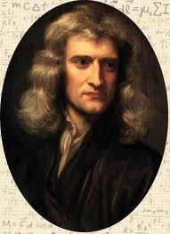
Закон всемирного тяготения Ньютона, который стал первым научным законом, действующий во всей Вселенной гласит: каждые две частицы материи притягивают взаимно друг друга, или тяготеют друг другу, с силой, прямо пропорциональной произведению их масс и обратно пропорционально квадрату расстояния между ними.

Slide 17
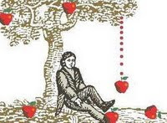
История закона всемирного тяготения
Закон всемирного тяготения (или просто гравитации) открыл Исаак Ньютон еще в 1667 году. Ньютон сделал это величайшее открытие в науке астрономии и физике, в следствии наблюдений анализов движения планет, а в особенности, луны. О том, как Ньютон открыл этот закон, слагается множество легенд. В конце концов, все фольклористы сошлись на том, что закон был открыт в следствии упавшего на голову Исаака Ньютона, яблока Поскольку эта легенда больше всего подходит к открытию, хотя были и другие правдоподобные легенды за всю историю фольклора..
Позже были открыты новые факты о законе всемирного тяготения. Например, то, для чего этот закон справедлив. Этот закон действует на однородные шары, материальные точки, а также на концентрические тела. Сейчас во многих странах мира находят применение этому закону. Например, сейчас с помощью закона всемирного тяготения у ученых есть возможность рассчитать движение спутников, а также других инородных тел в открытом космосе, в частности планет.

Slide 18
Другие сферы деятельности
Уточнённая хронология древних царств
Параллельно с изысканиями, закладывавшими фундамент нынешней научной (физической и математической) традиции, Ньютон много времени отдавал алхимии, а также богословию. Никаких трудов по алхимии он не издавал, и единственным известным результатом этого многолетнего увлечения стало серьёзное отравление Ньютона в 1691 году.
Парадоксально, что Ньютон, много лет трудившийся в Колледже святой Троицы, сам, видимо, в Троицу не верил. Исследователи его богословских работ, такие как Л. Мор, считают, что религиозные взгляды Ньютона были близки к арианству^{[7]}. См. статью Ньютона «Историческое прослеживание двух заметных искажений Священного Писания».
Ньютон предложил свой вариант библейской хронологии, оставив после себя значительное количество рукописей по данным вопросам. Кроме того, он написал комментарий на Апокалипсис. Теологические рукописи Ньютона ныне хранятся в Иерусалиме, в Национальной Библиотеке.

Slide 19
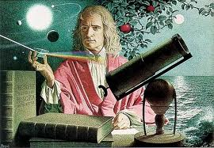
Ньютон с той мудрой умеренностью, которая характерна для всех его рассуждений, отмечает, что у него нет претензий объяснить механизм,
посредством которого небесные тела действуют друг на друга. Определить форму зависимости их взаимного действия от их относительного положения — это был великий шаг в науке, и Ньютон утверждает, что он сделал этот шаг. Объяснить процесс, посредством которого осуществляется это действие, — совсем иной шаг, и этого шага Ньютон в своих «Началах» и не пытался сделать.
Д. К. Максвелл

Slide 20
Последние годы Ньютона
В свои последние годы он много времени проводил с Китти, своей внучатой племянницей, играл с ней в своем кабинете. Китти через полвека вспоминала о Ньютоне как о приветливом старичке, читавшем без очков маленькими буковками и любившем детскую компанию.
Ньютон был одним из тех немногих людей, кто раз и навсегда разграничил понятия личного счастья и цели в жизни. Последнее для него значило служить высшему разуму, идее фундаментальной науки и в какой то степени обществу, забывая, таким образом, о себе. Человек, который на многие века утвердил в физике царство точного эксперимента и бескомпромиссность формул, конец жизни отдал самой голословной, самой ненаучной науке – теологии.
Так угас великий разум...

Slide 21
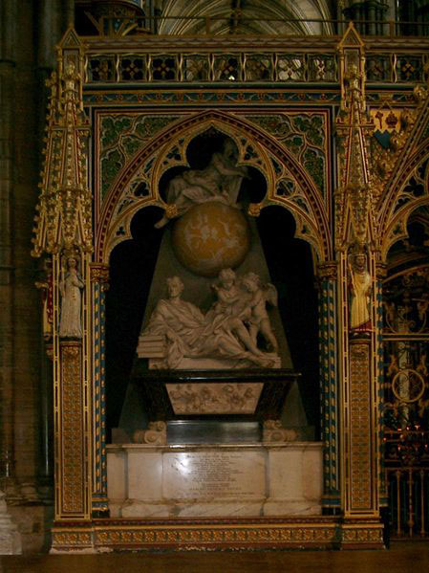
Ньютон умер в 1727 г. в Кенсингтоне и был похоронен в английском национальном пантеоне - Вестминстерском аббатстве. На его могиле высечено:
Смерть
"Здесь покоится Сэр Исаак Ньютон Который почти божественной силой своего ума Впервые объяснил С помощью своего математического метода Движения и формы планет, Пути комет, приливы и отливы океана. Он первый исследовал разнообразие световых лучей И проистекающие отсюда особенности цветов, Каких до того времени никто даже не подозревал. Прилежный, проницательный и верный истолкователь Природы, древностей и священного писания, Он прославил в своем учении Всемогущего Творца. Требуемую Евангелием простоту он доказал своей жизнью. Пусть смертные радуются, что в их среде Жило такое украшение человеческого рода. Родился 25 декабря 1642 г. Умер 20 марта 1727 года

Slide 22
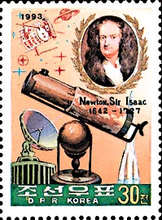
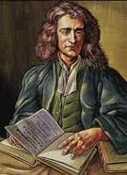
Заключение
Ньютон как никто другой оставил след в науке. Можно сказать, что последующее развитие естествознания во многом шло, либо опираясь на Ньютона, либо в споре с Ньютоном: до двадцатого века – больше опираясь, в двадцатом веке – больше споря.

